Slide 1




Značaj interprofesionalnog obrazovanja za unapređenje integrativne zdravstvene zaštite
Doc. dr Andrijana Milošević Georgiev
Prof. dr Marina Odalović
Mr farm. Lea Neškov
Mr farm. Sonja Nikić
Katedra za socijalnu farmaciju i farmaceutsko zakonodavstvo, Univerzitet u Beogradu – Farmaceutski fakultet

Slide 2

Kako je počelo . . .
Definicija
Interprofesionalno obrazovanje – kada studenti dve ili više
profesija uče jedni o drugima, jedni od drugih i jedni sa drugima kako bi omogućili efikasnu saradnju i poboljšali zdravstvene ishode kod pacijenata!
Framework for Action on Interprofessional Education & Collaborative Practice – SZO, 2010

Slide 3
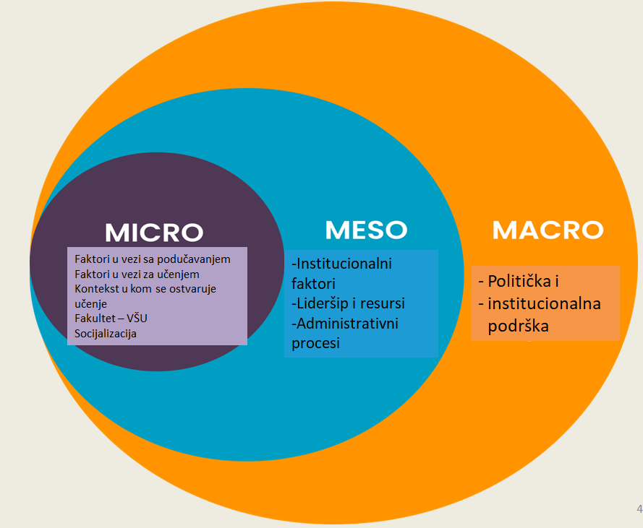
Preduslovi za uspešno IPO, relevantne procese i uspešne ishode
Ivy Oandasan & Scott Reeves (2005) Key elements of interprofessional education. Part 2: Factors, processes and outcomes, Journal of Interprofessional Care, 19:sup1, 39-48.

Slide 4
Interprofesionalna kolaborativna praksa
Interprofesionalno obrazovanje se posmatra kao medij za pripremu radne snage sposobne da preuzme interprofesionalnu kolaborativnu praksu
Interprofesionalna kolaborativna praksa se sve više promoviše u cilju poboljšanja pružanja usluga, bezbednosti pacijenata, kvaliteta života, smanjenja broja prijema u bolnicama i mortaliteta ​

Slide 5
Kako funkcioniše ...
stomatolozi
praktična rešenja problema
timski rad
Bezbednost pacijenata
lekari
farmaceuti
biohemičari
donošenje odluka
komunikacija
sestre
Gordon, Darbishire i Baker, 2012; Gordon et al., 2019

Slide 6
IPO – aktuelna praksa
Nacionalni kontekst:
Projekat ReFEEHS / Reinforcement of the Framework for Experimental Education in Healthcare in Serbia: 2015-2018
Implementacija predmeta IPO na UB, UK, UN, UNS
Regulatorni propisi i zahtevi za prepoznaju IPO
Evropske prakse:
akreditacioni standardi za akreditaciju studijskih programa medicinsih nauka zahtevaju IPO kao neophodno u ovim studijskim programima

Slide 7
Zastupljenost IPO
55% škola zdravstvenog obrazovanja u SAD već nudi kurseve IPO (2012. godine)
78% ima jasne planove za uključivanje IPO u nastavni plan i program

Slide 8
Način sprovođenja IPO
Priprema za aktivnosti IPO
Facilitiranje IPO u kliničkom okruženju (da li smo spremni da pružimo informacije svim profesijama)
Sprovođenje IPO aktivnosti
Vršnjačko učenje
Procena i povratne informacije tokom IPO aktivnosti
Evaluacija implementacije aktivnosti IPO

Slide 9
Saveti za razvoj interprofesionalnog obrazovanja u zdravstvu
Započeti umrežavanje - sastanci, konferencije, posete ili email
Odabrati temu kojom se različiti profesionalci bave zajedno u „stvarnom svetu“
Usredsrediti se na aktuelno ili relevantno pitanje
Potražiti „obične“ teme u nastavnim planovima i programima
Ne pokušavati uključivanje svake profesije
Uveriti se da je u pitanju IPO, a ne samo zajedničko/multiprofesionalno učenje
Razmotriti vreme sprovođenja IPO
Ponuditi kao „opcioni/izborni dodatak“ za početak
Omogućiti studentima da diskutuju i ocenjuju jedni sa drugima van IPO aktivnosti
Upravljati profesionalnim identitetima na odgovarajući način
Razmotriti resurse (npr. osoblje, objekte, opremu)
Iskoristiti svaku priliku za podršku

Slide 10
Značaj IPO
Većina grešaka u zdravstvenoj zaštiti nastaje zbog pogrešne komunikacije unutar timova, a ne zbog nesposobnosti ili nepažnje pojedinca
Svaki član zdravstvenog tima treba da razume ulogu drugih članova iz različitih profesija koristeći odgovarajuće veštine komunikacije i upravljanja konfliktima
IPO povećava zadovoljstvo poslom i smanjuje napetost na radnom mestu i konflikte; Takođe, ima pozitivan efekat na negu pacijenata, zadovoljstvo pacijenata i porodice, bezbednost pacijenata i stope grešaka.
IPO je isplativ i dovodi do ušteda smanjenjem korišćenja usluga, što dovodi do manjeg broja medicinskih testiranja
Studenti bolje razumeju prednosti svoje profesije i jačaju svoje samopouzdanje u saradnji sa timovima zdravstvenih radnika

Slide 11
VRSTE AKTIVNOSTI
Aktivnosti IPO u kliničkom okruženju mogu da vode kliničari, nastavnici ili sami studenti.
Aktivnosti koje predvode učenici
često su najefikasnije i često uključuju mnoge veštine potrebne za timski rad
Aktivnosti koje predvode kliničari
mogu biti deo svakodnevne rutine: obilazak jedinice ili konferencija, posete drugim odeljenjima ili klijentima
aktivnosti koje vodi nastavnik
predstavljanje specifične teme od interesa za više profesija. Ovo može biti praćeno grupnom diskusijom, ili bi tutor mogao facilitirati forum za istraživanje teme na različite načine
Predavači treba da budu dobro upućeni u međuprofesionalni timski rad i uloge, i da budu u stanju da predstave u stilu koji je relevantan za više zdravstvenih profesija. Direktan format predavanja bez aktivnog učešća studenata generalno treba izbegavati.

Slide 12
Pacijenti kao nastavnici
mogu biti odlični nastavnici i trebalo bi da budu uključeni u IPO gde god je to moguće.
Primeri IPO aktivnosti koje uključuju pacijente:
Intervjui sa pacijentima
Planiranje nege
Obilasci slučajeva koji uključuju pacijenta/ klijenta

Slide 13
Društveni događaji
društvene događaje treba uključiti kao deo studentskog dana, a ne da zahtevaju prisustvo van radnog vremena
upoznavajući jedni druge u opuštenom, društvenom okruženju, učenici uče da cene i grade poverenje jedni prema drugima.
događaji mogu uključivati: ručak, pauze za kafu za umrežavanje ili noćni provod.

Slide 14
Problemi u implementaciji IPO
Većina nastavnih planova i programa za zdravstvene nauke su nefleksibilni u pogledu njihovog programa
Nedostatak eksperata za IPO
Studenti zdravstvene struke možda nemaju dovoljno vremena da učestvuju u aktivnostima zasnovanim na IPO
Uobičajene prepreke u efikasnom timskom radu uključuju:
1. Nedostatak komunikacijskih veština
2. Kultura različitih profesija
3. Tradicionalna hijerarhija i preuzeto vođstvo
4. „Zamagljivanje uloga“, konfuzija oko granica i odgovornosti.

Slide 15


LEARNING AND WORKING TOGETHER FOR IMPROVED HEALTHCARE OUTCOMES – STRENGTHENING INTERPROFESSIONAL EDUCATION
WhoLeIPE
UČENJE I ZAJEDNIČKI RAD U CILJU POBOLJŠANJA ZDRAVSTVENIH ISHODA –
JAČANJE INTERPROFESIONALNOG OBRAZOVANJA

Slide 16




Konzorcijum
Univerzitet u Beogradu, koordinator: Farmaceutski fakultet, Medicinski fakultet, Stomatološki fakultet
Triniti koledž Dablin, Dablin, Republika Irska
Medicinski univerzitet u Poznanu, Poznan, Poljska
Trajanje projekta: 3 godine (01/12/2024 - 30/11/2027)
Program: Erasmus+ (Partnerstvo za saradnju u visokom obrazovanju)

Slide 17


Opšti cilj projekta
Unapređenje interprofesionalnog obrazovanja
i
interprofesionalne kolaborativne prakse
kao osnova za razvoj sveobuhvatnog, koordinisanog i otpornog zdravstvenog sistema zasnovanog na integrisanoj zdravstvenoj zaštiti usmerenog na poboljšanje zdravstvenih ishoda kod pacijenata.

Slide 18


Radne grupe
Upravljanje projektom
Cilj: organizacija, koordinacija i upravljanje projektnim aktivnostima
Rukovodilac: v. prof. dr Marina Odalović, UB - FF
Diseminacija i upotreba rezultata projekta:
Cilj: povećanje vidljivosti projektnih aktivnosti i rezultata projekta, sa fokusom na podsticanje interesa za interprofesionalno obrazovanje i saradnju
Rukovodilac: Doc. dr Andrijana Milošević Georgiev, UB - FF

Slide 19
Pregled projekta WhoLeIPE
Radna grupa | rukovodilac | Cilj | rezultati
2 - U susret integrisanoj zdravstvenoj zaštiti | Prof. Magdalena Waszyk-Nowaczyk, Medicinski univerzitet u Poznanu | Primena koncepta integrisane z.z. sa fokusom na značaj interprofesionalne saradnje u holističkom, pacijentima usmerenom pristupu, uz primenu relevantnih metoda i najboljih praksi, kao i razvoj ključnih profesionalnih i ličnih kompetencija. | Preporuke i dobre prakse za integrisanu z.z. Program KME: „Kultura integrisane z.z.“ Konferencija: „U susret kulturi integrisane z.z.“
3- Osnaživanje interprofesionalnih nastavnih sadržaja i programa | Prof. dr Danijela Đukić Ćosić, Univerzitet u Beogradu – Farmaceutski fakultet | Unapređenje kurikuluma interprofesionalnog obrazovanja | Smernice za unapređenje nastavnih planova i programa za IPO - Informativne sesije u cilju podizanja svesti o značaju IPO u funkciji unapređenja kolaborativne prakse i ishoda lečenja kod pacijenata Udžbenik: Interprofesionalno obrazovanje Letnja škola za IPO – zajednički događaj celog konzorcijuma
4 - Trening trenera | Prof Martin Henman, Triniti koledž Dablin | unapređenje nastavničkih kompetencija za kvalitetnu i efikasnu interprofesionalnu edukaciju | Smernice za unapređenje nastavničkih kompetencija značajnih za interprofesionalno obrazovanje Program razvoja nastavničkih kompetencija

Slide 20



Pridružite nam se:
Instagram LinkedIn www.wholeipe.com

